Slide 1

Формула успеха при подготовке учащихся к
Педагог-психолог КШС
Мищенко Е.Е.

Slide 2
«Эмоции – это ветер, который надувает паруса. Он может привести корабль в движение , а может потопить его»
Вольтер

Slide 3
Психологическое содержание ЕГЭ
Экзамены – это испытание для личности в любом возрасте, особенно для подростков.
Психологическая подготовка к ЕГЭ, позволяет ученику избежать излишнего волнения, повысить эффективность запоминания, развить навыки логического мышления и регуляции собственного психоэмоционального состояния. В ходе работы с психологом, у подростков снижается уровень предэкзаменационной тревожности возрастает уверенность в собственных силах.

Slide 4
Психологическое содержание ЕГЭ
При сдаче тестового экзамена требуются не только глубокие знания, но и сосредоточенность, аккуратность, высокий уровень концентрации внимания, стрессоустойчивость. В итоге получается, что экзамен - это не только проверка знаний, но и проверка личностных качеств.
Форма организации ЕГЭ является стрессовой:
работа в незнакомом месте, в непривычных условиях
нужно продемонстрировать свои знания по всему циклу дисциплин за короткий промежуток времени
работа с пакетом бланков
часть заданий требует нахождения неправильного ответа, а учащиеся, как правило, привыкли искать правильный ответ.

Slide 5
Поиграем…
Ваши ассоциации со словом «экзамен»
Экзамен – это…
1. испытание
2.тяжелая работа
3. экстремальная ситуация
4. ничего особенного

Slide 6
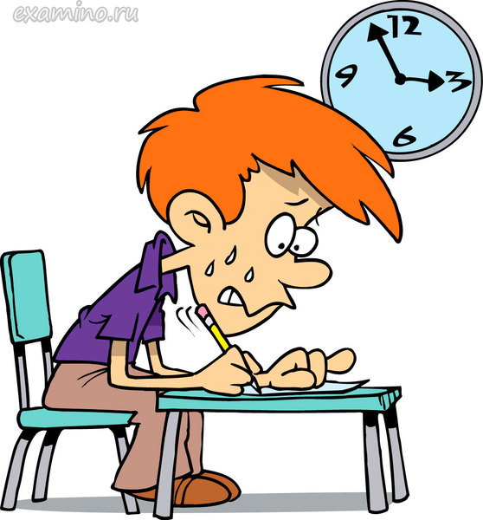
Причины волнения перед экзаменом
Страх – «А ВДРУГ НЕ СДАМ».
Недостаток подготовки.
Волнение близких и окружающих.

Slide 7
Закончи предложение
когда я думаю о предстоящих экзаменах , то …
когда я волнуюсь, то…
когда я не могу собраться с мыслями, то…
когда я прихожу на консультацию…
когда я готовлюсь к экзаменам…

Slide 8

Приёмы, мобилизирующие интеллектуальные возможности школьников при подготовке и сдаче экзаменов

Slide 9
Перед экзаменом или во время него выпейте несколько глотков воды
Во время стресса происходит сильное обезвоживание организма. Это связано с тем, что нервные процессы происходят на основе электрохимических реакций, а для них необходимо достаточное количество жидкости. Ее недостаток резко снижает скорость нервных процессов.
В антистрессовых целях воду пьют за 20 минут до или через 30 минут после еды.
Лучше всего подходит минеральная вода, так как она содержит ионы калия или натрия, участвующие в электрохимических реакциях.
Можно пить просто чистую воду или зеленый чай.
Все остальные напитки с этой точки зрения бесполезны или вредны.

Slide 10
Обеспечьте гармоничную работу левого и правого полушария
В стрессовой ситуации у человека нарушается гармоничная работа левого (логическое) и правого (образное) полушарий. Если доминирует одно из них, то у человека снижается способность оптимально решать стоящие перед ним задачи.
Но можно восстановить гармонию или приблизиться к ней. Известно, что правое полушарие управляет левой половиной тела, а левое полушарие — правой половиной.
Эта связь действует в обоих направлениях, поэтому координация обеих частей тела приводит к координации полушарий мозга.
Активизировать работу обоих полушарий головного мозга можно при помощи упражнения "Горизонтальная восьмерка".
При выполнении упражнения «горизонтальная восьмёрка» в действие включаются одновременно оба полушария головного мозга.
• «Напишите» в воздухе вытянутой левой рукой «лежащую» восьмерку.
• Движение начинайте с центральной точки пересечения всех линий фигуры, затем против часовой стрелки ведите руку влево, описывая круг и возвращаясь в центральную точку.
• Из неё ведите руку вправо вверх по часовой стрелке и снова возвращайтесь в исходную центральную точку.
• То же самое упражнение проделайте правой рукой.
• В заключение попытайтесь выполнить упражнение обеими руками одновременно.

Slide 11

«Горизонтальная восьмерка»

Slide 12
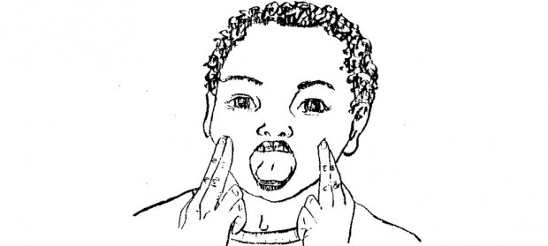
Зевота – зарядка для мозга!
Когда вы зеваете, ваши лицевые мускулы сильно сокращаются, а затем расслабляются, что вызывает приток богатой кислородом крови в кору головного мозга.
Это участки мозга, которые отвечают за планирование, организацию, принятие решений и еще за множество других функций, связанных с человеческой активностью.
Энергетическая зевота. Упражнение Гимнастики Мозга
Упражнение улучшает зрительное внимание и восприятие, снимает напряжение мышц лица, способствует улучшению коммуникации.
1. Положите ладони на щеки.
2. Откройте и закройте рот, чтобы почувствовать, где под руками ходят «желваки». Переместите туда пальцы ладоней.
3. Представьте, что вы зеваете, широко откройте рот и на этом «зевке» массируйте пальцами «желваки». При этом попробуйте произносить расслабляющий длинный звук «вааа-а-а-а-а-у-у-у-у».
4. Повторите упражнение 3-6 раз. При правильном выполнении вы непременно зевнете по-настоящему!

Slide 13
Дыхательная гимнастика
Успокаивающее дыхание – выдох в два раза длиннее вдоха.
Противострессовое дыхание. Медленно выполняйте глубокий вдох через нос; на пике вдоха на мгновение задержите дыхание, после чего сделайте выдох как можно медленнее. Это успокаивающее дыхание. Постарайтесь представить себе, что с каждым глубоким вдохом и продолжительным выдохом вы частично избавляетесь от стрессового напряжения.
Мобилизующее дыхание – вдох в два раза длиннее выдоха.
В случае сильного напряжения нужно перед началом экзамена применять технику успокаивающего дыхания в течение нескольких минут.

Slide 14
Если обстановка вокруг накалена и вы чувствуете, что теряете самообладание, этот комплекс можно выполнить прямо на месте, за столом, практически незаметно для окружающих.
Так сильно, как можете, напрягите пальцы ног. Затем расслабьте их.
Напрягите и расслабьте ступни ног
Напрягите и расслабьте икры.
Напрягите и расслабьте бедра.
Напрягите и расслабьте живот.
Расслабьте спину и плечи.
Расслабьте кисти рук.
Расслабьте плечи
Расслабьте шею.
Расслабьте лицевые мышцы.
Посидите спокойно несколько минут, наслаждаясь полным покоем. Когда вам покажется, что медленно плывете, — вы полностью расслабились.
Самомассаж ушных раковин- массировать область мочек уха в течение 2-3 минут.

Slide 15
Упражнение «Ресурсные образы»
Цель: научиться использовать воображаемые образы для достижения нервно-мышечного расслабления.
Инструкция: Вспомните или придумайте место, где вы чувствовали бы себя в безопасности, и вам было бы хорошо и спокойно. Это может быть картина цветущего луга, берег моря, поляна в лесу, освещенная теплым летним солнцем, и т. д.
Представьте себе, что вы находитесь именно в этом месте. Ощутите запахи, прислушайтесь к шелесту травы или шуму волн, посмотрите вокруг, прикоснитесь к теплой поверхности песка или шершавому стволу сосны. Постарайтесь представить это как можно более четко, в мельчайших деталях.

Slide 16

Найдите 5 отличий

Slide 17
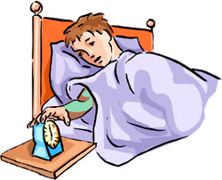
ВАЖНО!!!
Последние 12 часов перед экзаменом должны уйти на подготовку организма, а не знаний.

Slide 18

ЖЕЛАЮ ВСЕМ УСПЕХА НА ЭКЗАМЕНЕ!

